Slide 1
Результати вибіркової перевірки кафедр на відповідність критеріям самоаналізу

Slide 2
Зміст та чисельні значення основних критеріїв:
№ з/п | Найменування показників (нормативів) | Значення показника (нормативу)
1 | Контингент бакалаврів 1 курс | не менше 15 осіб
2 | Контингент бакалаврів 2 курс | не менше 15 осіб
3 | Контингент магістрів 1 рік (5 курс) | не менше 10 осіб
4 | Контингент магістрів 2 рік (6 курс) | не менше 10 осіб
5 | Контингент докторів PhD (1 рік) | 2 особи (за спеціальністю)
6 | Контингент докторів PhD (2 рік) | 2 особи (за спеціальністю)
7 | Науковий ступінь завідувача кафедри | Доктор наук
8 | Відповідність наукової спеціальності завідувача кафедри за дипломом про науковий ступінь | Наказ МОНУ від 06.11.2015 р. № 1151
9 | Штатних НПП, які мають ступінь доктора наук та вчене звання (осіб) | не менше 2
10 | Частка штатних НПП з науковими ступенями та/або вченими званнями | не менше 70 %

Slide 3
11 | Кількість кандидатів наук, підготовлених за останні 5 років (із врахуванням здобувачів), на одного штатного НПП з науковим ступенем та/або вченим званням | 0,5
12 | Кількість докторів наук, підготовлених за останні 5 років (із врахуванням здобувачів), на одного штатного НПП – доктора наук та/або професора | 0,3
13 | Наявність аспірантури | + (лише за наявністю аспірантів)
14 | Частка штатних НПП, які проводять наукові дослідження за тематикою кафедри і мають щорічний рейтинг науково-інноваційної роботи не менше 450 балів (%) | 100 %
15 | Кількість публікацій (статей) за останні 5 років (на одного штатного НПП), у тому числі: | не менше 10
16 | - у фахових виданнях | не менше 5
17 | - у міжнародних реферованих виданнях та у визнаних МОН України наукометричних базах даних (Scopus, Web of Science Core Collection) | не менше 2
18 | Кількість виданих штатними НПП кафедри за останні 5 років підручників (з грифом МОН України або Вченої ради університету) та монографій | 0,7 на одного НПП
19 | Проведення лекцій штатними НПП кафедри, які мають науковий ступінь та/або вчене звання (для рівня ВО - PhD) | 80 %
20 | Проведення лекцій штатними НПП кафедри, які мають науковий ступінь доктора наук та вчене звання (для рівня ВО - PhD) | 50 %

Slide 4
Комплексний моніторинг якості підготовки фахівців
Значення індексу якості підготовки фахівців
Динаміка поточного місця студентів кафедри (Mпот) по відношенню до попереднього (Mпoп) за результатами ректорського контролю (Mпот)/(Mпoп)<=1
Наявність наукової школи кафедри і її відповідність ОП

Slide 5
Відсутні 2 доктори наук за ОП
Факультет/інститут | Кафедра | Спец.
Фізико - технічний інститут | Прикладної фізики | 105
Фізико-технічний інститут | Фізики енергетичних систем | 105
Радіотехнічний факультет | Радіотехнічних пристроїв та систем | 172
Факультет біотехнології і біотехніки | кафедра біотехніки та інженерії | 133
Хіміко-технологічний факультет | Кафедра хімічної технології кераміки та скла | 161
Інженерно-хімічний факультет | Екології та технології рослинних полімерів | 161
Радіотехнічний факультет | Кафедра радіотехнічних пристроїв та систем | 172
Зварювальний | Електрозварювальних установок | 131
Інститут енергозбереження та енергоменеджменту | Автоматизації управління електротехнічними комплексами | 141
Інженерно-фізичний | Фізико-хімічних основ технології металів | 136
Приладобудівний | Приладів і систем орієнтації і навігації | 151
Інститут енергозбереження та енергоменеджменту | Теплотехніки та енергозбереження | 144
Біомедичної інженерії | Біомедичної кібернетики | 122
Факультет біомедичної інженерії | Кафедра біомедичної інженерії | 152
Факультет біомедичної інженерії | Кафедра біомедичної інженерії | 163
Приладобудівний факультет | Інформаційно-вимірювальної техніки | 152

Slide 6
Не виконується наукова складова НПП
Факультет/інститут | Кафедра
Видавничо-поліграфічний інститут | Графіки
Фізико-технічний інститут | Кафедра інформаційної безпеки
Факультет прикладної математики | кафедра сисемного програмування та спеціалізованих комп"ютерних систем
Факультет електроенерготехніки та автоматики | Електричних мереж та систем
Інститут прикладного системного аналізу | Математичних методів системного аналізу
Інститут телекомунікаційних систем | Інформаційно-телекомунікаційних мереж
Інститут прикладного системного аналізу | Кафедра системного проектування
Зварювальний | Електрозварювальних установок
фізико-математичний | математичної фізики
Інженерно-фізичний | Фізико-хімічних основ технології металів
Соціології і права | Інформаційного права та права інтелектуальної власності

Slide 7
Зав. кафедрою – доктор наук
Факультет/інститут | Кафедра
Фізико-технічний інститут | Кафедра інформаційної безпеки
Факультет електроніки | Кафедра мікроелектроніки
Інститу прикладного системного аналізу | Математичних методів системного аналізу
Менеджменту та маркетингу | Eкономіки і підприємництва
Інженерно-фізичний факультет | Ливарне виробництво чорних та кольорових металів
Хіміко-технологічний | Технології неорганічних речовин, водоочищення та загальної хімічної технології
Радіотехнічний | Радіоприймання та оброблення сигналів
Зварювальний | Електрозварювальних установок
Інститут енергозбереження та енергоменеджменту | геоінженерії
Факультет лінгвістики | Кафедра теорії, практики та перекладу німецької мови
Соціології і права | Інформаційного права та права інтелектуальної власності
факультет соціології і права | кафедра господарського та адміністративного права
Теплоенергетичний факультет | Кафедра автоматизації проектування енергетичних процесів і систем

Slide 8
Відсутня аспірантура
Факультет/інститут | Кафедра
Видавничо-поліграфічний інститут | Графіки
Фізико-технічний інститут | фізико-технічних засобів захисту інформації
Факультет менеджменту та маркетингу | промислового маркетингу
Інженерно-фізичний | Фізико-хімічних основ технології металів
Біомедичної інженерії | трансляційної медичної біоінженерії

Slide 9
Результати 3-х останніх турів ректорського контролю
Факультет/інститут | Кафедра
Кафедра теплотехніки та енергозбереження ІЕЕ | Теплоенергетика
Кафедра теоретичних основ радіотехніки РТФ | Радіотехніка
Кафедра приладобудування ПБФ | Приладобудування
Кафедра автоматизації управління електротехнічними комплексами ІЕЕ | Електромеханіка
Кафедра електричних станцій ФЕА | Електротехніка та електротехнології
Кафедра електропостачання ІЕЕ | Електротехніка та електротехнології
Кафедра геобудівництва та гірничих технологій ІЕЕ | Гірництво
Кафедра екобіотехнології та біоенергетики ФБТ | Біотехнологія
Кафедра електромеханічного обладнання енергоємних виробництв ІЕЕ | Електромеханіка
Кафедра електропостачання ІЕЕ | Електротехніка та електротехнології
Кафедра зварювального виробництва ЗФ | Зварювання
Кафедра біоінформатики ФБТ | Біотехнологія
Кафедра геобудівництва та гірничих технологій ІЕЕ | Гірництво
Кафедра біотехніки та інженерії ФБТ | Машинобудування
Кафедра фізико-хімічних основ технології металів ІФФ | Металургія

Slide 10
Відсутні результати самоаналізу
ФІОТ
ІАТ

Slide 11
20-й моніторинг

Slide 12
Щоквартальний моніторинг контенту сайтів кафедр згідно наказу № 1-278 від 10.10.2014
Дані 20-го моніторингу - https://webometr.kpi.ua/content-20

Slide 13
Кафедри, які не виконали наказ № 1-278 від 10.10.2014
Випускові
103 ФПМ, кафедра прикладної математики
103 ФММ, кафедра промислового маркетингу
103 ФБМІ, кафедра трансляційної медичної біоінженерії
103 ФТІ, кафедра математичних методів захисту інформації
107 ФМФ, кафедра математичного аналізу та теорії ймовірностей
108 РТФ, кафедра теоретичних основ радіотехніки
109 ФМФ, кафедра математичної фізики
109 ВПІ, кафедра графiки
Невипускові
16 ХТФ, кафедра загальної та неорганічної хімії
17 ФМФ, кафедра загальної та теоретичної фізики

Slide 14
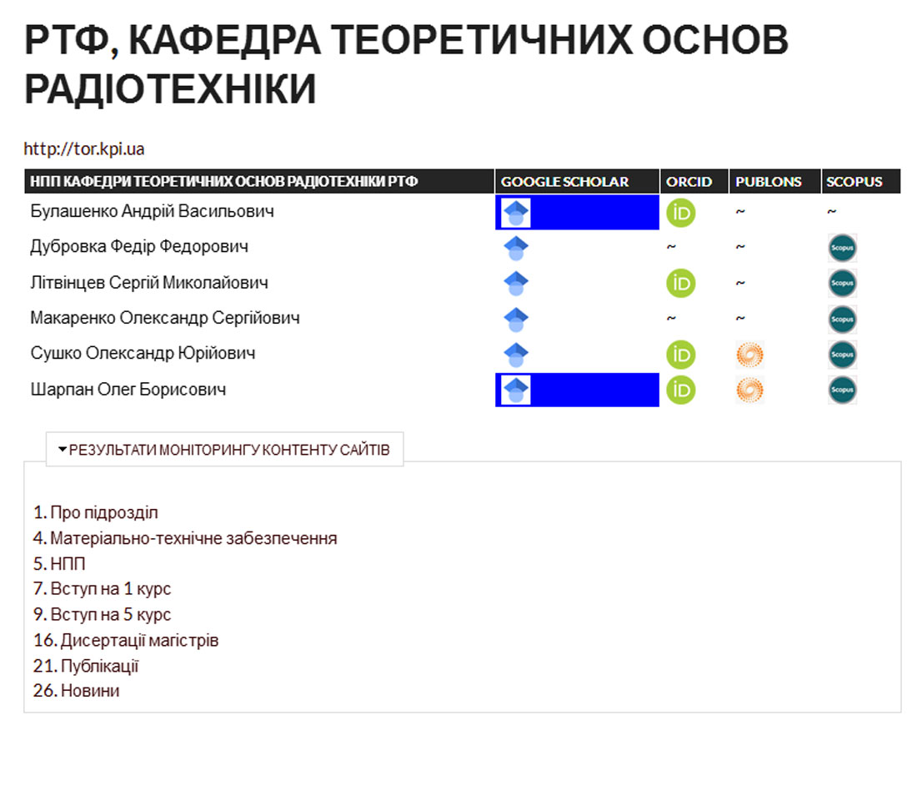
Отримати дані кафедри - https://webometr.kpi.ua/monitoring
Приклад інформації по кафедрі:

Slide 15
Подати дані - https://webometr.kpi.ua/report
Перелік обов'язкових інформаційних блоків для випускаючих кафедр:
1/2. Інформація про кафедру українською та англійською мовами
3. Положення про структурний підрозділ
4. Матеріально-технічне забезпечення кафедри
5/6. Викладачі кафедри (посилання на персоналізовані сторінки НПП в проекті https://intellect.kpi.ua/)
7. Вступ на 1 курс. Інформація для вступників поточного (або наступного року для вересневого і грудневого моніторингу) українською мовою
8. Вступ на 1 курс (en). Інформація для вступників англійською мовою (наявність інформації і банеру Центру міжнародної освіти)
9/10. Вступ на 5 курс. Інформація для вступників в магістратуру українською мовою
11. Освітні програми
12. Навчальний план
13. Навчальна робота зі студентами. Організація навчальної роботи НПП зі студентами через веб-сайт кафедри
14. Результати проведеної практики попереднього і поточного років
15. Перелік тем дипломних робіт попереднього і поточного років
16. Дисертації магістрів попереднього і поточного років
17/18. Інформація про працевлаштування випускників та студентів
19. Інформація про науку/наукові школи кафедри українською мовою
20. Наука/наукові школи кафедри англійською мовою
21. Публікації викладачів кафедри не старші 5-ти років
22. Регулярні наукові заходи на кафедрі: конференції, гуртки, семінари, читання та інше
23. Наукова робота зі студентами. Організація наукової роботи НПП зі студентами через веб-сайт кафедри
24/25. Зарубіжне партнерство кафедри українською мовою
26/27. Новини кафедри українською мовою не старші 3-х місяців (якщо усі повідомлення рубрики старші трьох місяців від дня проведення моніторингу, розділ вважається архівом і не включається в таблицю)
28. Працездатне RSS із списком новин не старших 3-х місяців

